Slide 2
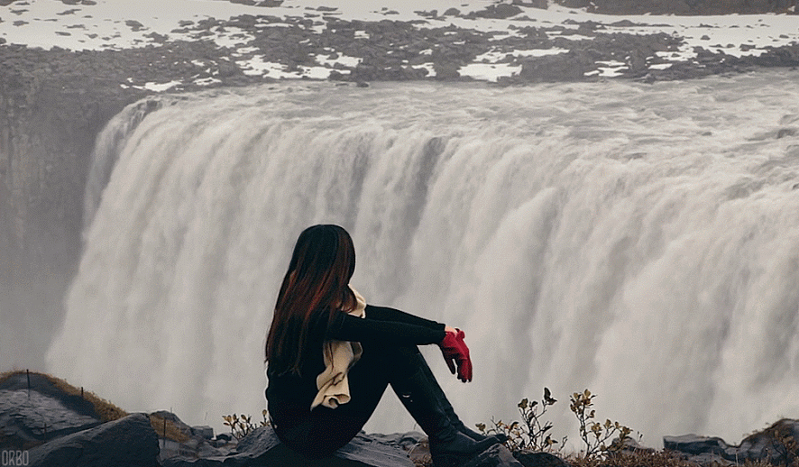
O tempo passa e nem percebemos

Slide 3

O tempo voa e não percebemos, quando damos conta do que já passou

Slide 4

e das experiências que vivenciamos, enxergamos a dimensão
da velocidade da vida.

Slide 5
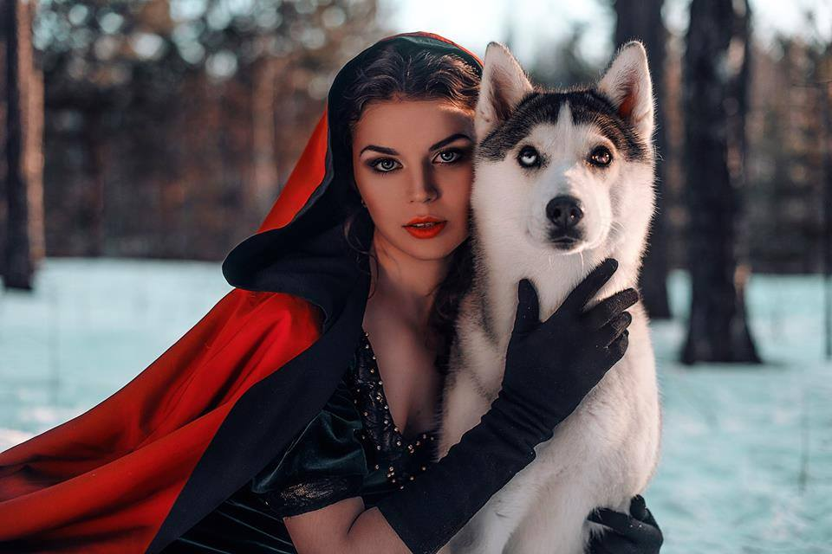
Passa tão rápido, outro dia mesmo estávamos planejando o
futuro,

Slide 6

de repente estávamos vivendo aquele futuro, e sem perceber,
aquele futuro se tornou passado.

Slide 7

Não perdemos tempo
em recordar as lembranças do passado,

Slide 8

sempre que
surge uma oportunidade nos diálogos e nas rodas de amigos,

Slide 9

fazemos
questão de relembrar aqueles momentos marcantes da vida,

Slide 10

das fases que
passamos, daquilo que nos fez felizes, de fatos e coisas que deixaram
uma marca em nós.

Slide 11

Momentos nostálgicos, mas que no final, nos lembra
de como o tempo passa rápido.

Slide 12

Por isso é importante aproveitarmos cada momento, cada fase da vida,

Slide 13

cada oportunidade
que bate em nossa porta.

Slide 14

A vida esta presa ao tempo

Slide 15

e se o tempo voa,
a vida também.

Slide 16

Ela é semelhante à neblina, aparece por um pouco
e depois se dissipa

Slide 17

Isso não vai fazer nossa
vida passar mais devagar ou o tempo se atrasar,

Slide 18

porém, nas
reminiscências das fases que vivenciamos, deixará em nós a sensação de dever cumprido na missão de viver.

Slide 19
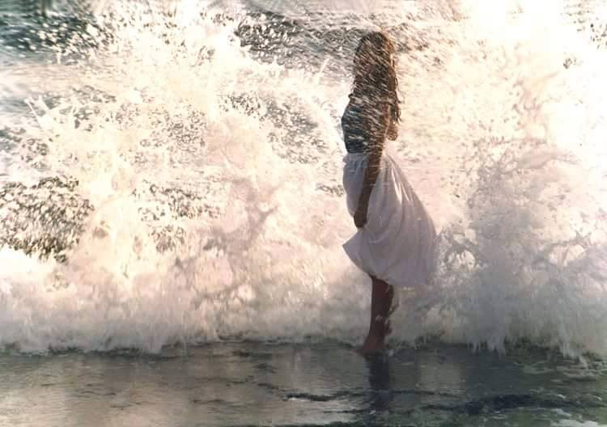

Imagens Internet
Texto: Autor Felippe Ramos do Nascimento
Música:Julio Iglesias & Dolly Parton–
When You Tell Me That You Love Me
Formatação: Olga Lopes
lopesolg@gmail.com
www.facebook.com/olga.lopes.16
www.youtube.com/c/olgalopes
www.sergrasan.com

